Slide 1
连接MySQL方式

Slide 2
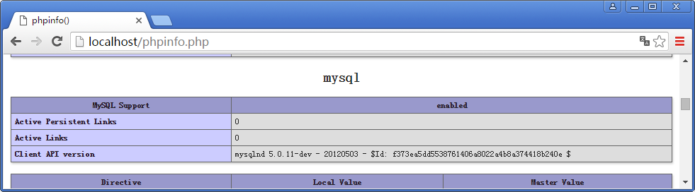
mysql库
mysql库虽然会随PHP一起安装，但是属于PHP的第三方库，而且默认情况下没有被启用。mysql库的功能被封装在php_mysql.dll文件中，因此在使用mysql库的函数操作数据库之前必须先引用过来。
具体方法是：打开PHP的配置文件php.ini，找到extension=php_mysql.dll所在的行，然后删除行开始的分号。修改后的形式如下：
extension=php_mysql.dll //启用mysql库，前面的分号表示注释要删除
extension关键字表示这是一个第三方的扩展类库，等号后面表示要加载的类库位于php_mysql.dll文件中。在默认情况下，这些类库位于PHP目录下的ext子目录中。因此这里实际加载的是PHP安装目录\ext\php_mysql.dll文件。

Slide 3
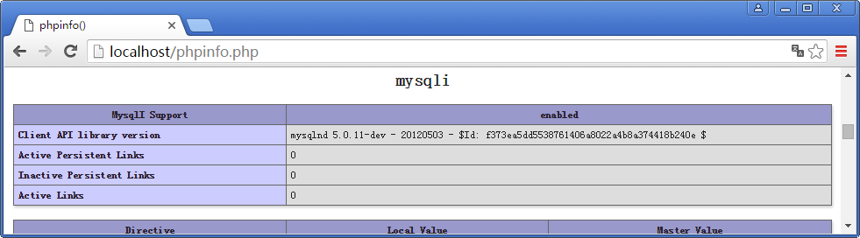
mysqli库
与mysql库一样，使用mysqli库之前需要在php.ini中进行配置。mysqli库的功能封装在php_mysqli.dll，因此需要取消对下面一行的注释引入mysqli库。
extension=php_mysqli.dll //启用mysqli库，前面的分号表示注释要删除

Slide 4
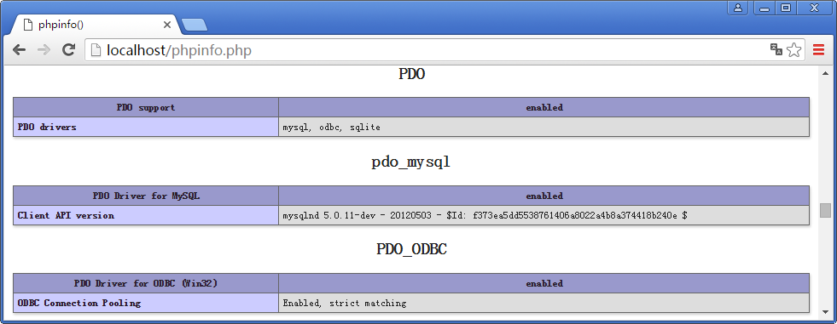
pdo库
PDO为PHP访问数据库定义了一个轻量级的一致接口。实现PDO接口的每个数据库驱动可以公开具体数据库的特性作为标准扩展功能。注意利用PDO扩展自身并不能实现任何数据库功能；必须使用一个具体数据库的PDO驱动来访问数据库服务。
;extension=php_pdo.dll
;extension=php_pdo_mysql.dll
;extension=php_pdo_pgsql.dll
;extension=php_pdo_sqlite.dll
;extension=php_pdo_mssql.dll
;extension=php_pdo_odbc.dll
;extension=php_pdo_firebird.dll
;extension=php_pdo_oci8.dll

